Slide 1
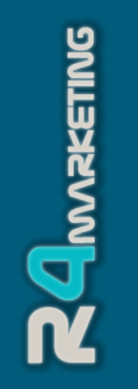
Многопоточность в языке R
Пакеты foreach, pbapply, furrr
Алексей Селезнёв

Slide 2
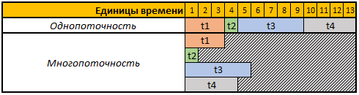
Что такое многопоточность

Slide 3
Пакета, которые мы рассмотрим в этом уроке
foreach – продвинутая реализация цикла for, предоставляющая возможность параллельного выполнения;
pbapply – пакет, реализующий возможность параллельного запуска функций семейства apply с поддержкой встроенного прогресс бара;
furrr – многопоточная реализация функций пакета purrr.

Slide 4
Синтаксис конструкции foreach
foreach(…) %do% | %dopar% {тело цикла}
%do% - последовательное выполнение
%dopar% - параллельное выполнение

Slide 5
Аргументы конструкции foreach
... – итераторы;
.combine – функция, объединяющая в единый объект результаты полученные на разных итерациях;
.inorder – результаты итераций необходимо объединить в том же порядке, в котором они выполнялись, или можно объединить их в произвольном порядке;
.export – позволяет прокидывать в параллельные процессы любые объекты рабочего окружения;
.packages – позволяет указать, какие пакеты необходимо подключить для выполнения всех вычислений тела цикла;

Slide 6

Схема реализации многопоточности
Параллельные сессии
Основная сессия
Объединение результатов
Основная сессия
.combine

Slide 7
Многопоточные бекенды к foreach
doFuture- основан на пакете future
doParallel – основан на пакете parallel
doMC – тоже основан на пакете parallel
doSnow – основан на пакете snow
doMPI - основан на пакете Rmpi
doRNG – добавляет оператор %dorng% для создания воспроизводимых генераторов случайных чисел в параллельных вычислениях

Slide 8
Многопоточные варианты функций apply
Базовый R | parallel | pbapply
apply() | parApply() | pbapply()
sapply() | parSapply() / parSapplyLB() | pbsapply()
lapply() | parLapply() / parLapplyLB() | pblapply()
tapply() | - | pbtapply()

Slide 9
Многопоточные реализации функций пакета purrr
purrr | furrr
map() | future_map()
map2() | future_map2()
imap() | future_imap()
invoke_map() | future_invoke_map()
walk() | future_walk()

Slide 10
СПАСИБО ЗА ВНИМАНИЕ

